Slide 1

Тинькофф - кэшбеки
Создание рекомендательной системы кэшбеков
Тимошкин Максим МГУ 6 курс
Никишин Андрей СПбПУ 4 курс

Slide 2

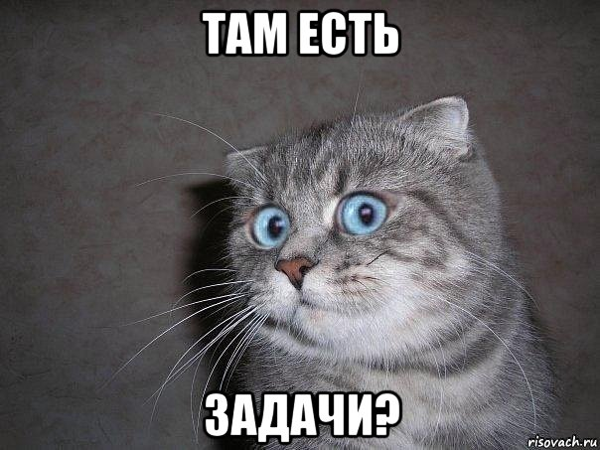
Какие стояли задачи?
Создание Телеграм-бота
Рекомендательная система
кэшбеков
Развертывание бота
Оценка качества
Notes:
Пример внутреннего слайда с текстом и блоками+иконка
Если нужна другая иконка см библиотеку иконок сл 8-10

Slide 3



Немного о рекомендательных системах
Существуют два основных типа рекомендательных систем: коллаборативные и контентные.
Коллаборативные системы рекомендаций анализируют взаимодействия пользователей с товарами, чтобы предоставить рекомендации на основе схожих пользовательских предпочтений.
Контентные системы анализируют характеристики айтемов и стремятся на их основе рекомендовать похожие айтемы.
Notes:
Методы и алгоритмы: Рекомендательные системы используют разнообразные методы и алгоритмы для предсказания пользовательских предпочтений. Некоторые из наиболее популярных включают в себя сингулярное разложение матрицы (SVD), метод ближайших соседей (k-Nearest Neighbors), факторизацию матрицы (Matrix Factorization), а также машинное обучение и глубокое обучение для более точных прогнозов.

Slide 4

Холодный старт
Основные проблемы любых
рекомендательных систем
В начальный момент моделька ничего не знает о пользователе :(
Фильтр пузырька
Ограничение разнообразия рекомендаций
Exploration vs Exploitation
Если мы знаем, что нравится пользователю, должны ли мы рекомендовать одно и то же ?
Notes:
Слайд с иконками для описания чего-то положительного и отрицаельного

Slide 5

Roadmap to Tinkoff
Мы молодцы!
9
10
11
Развертывание бота на сервере
Сбор пользовательских данных
Анализ данных
8
7
6
5
Добавление
категориальных юзеров
Добавление
бандитов
Разработка
рекомендательной
системы
Тестирование бота
на рандомных рекомендациях
1
2
3
4
Старт!
Создание
ТГ-бота
Создание
базы данных
Парсинг кэшбеков с сайта Тинькофф
Формирование матрицы
объекты-признаки
Notes:
Слайд-путь
Чтобы изменить данные следует работать путем копирования/перемещения/удаления
Текст вводите вручную

Slide 6
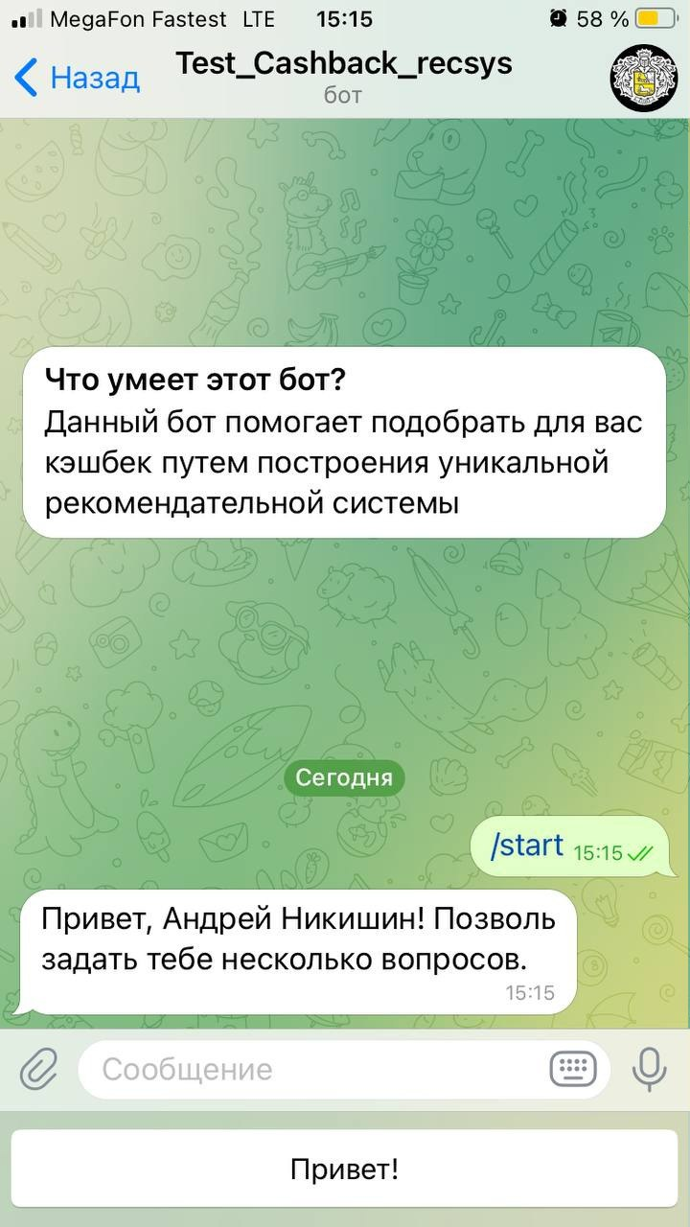
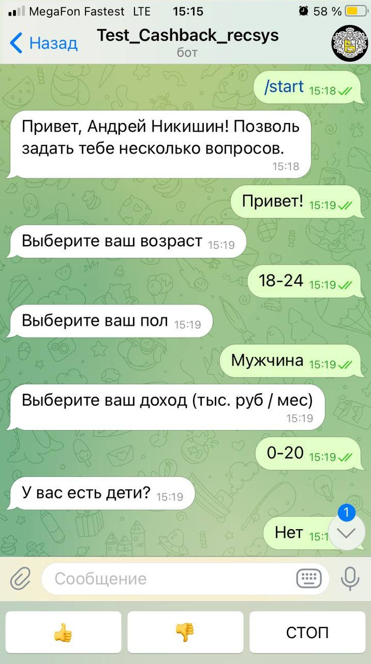
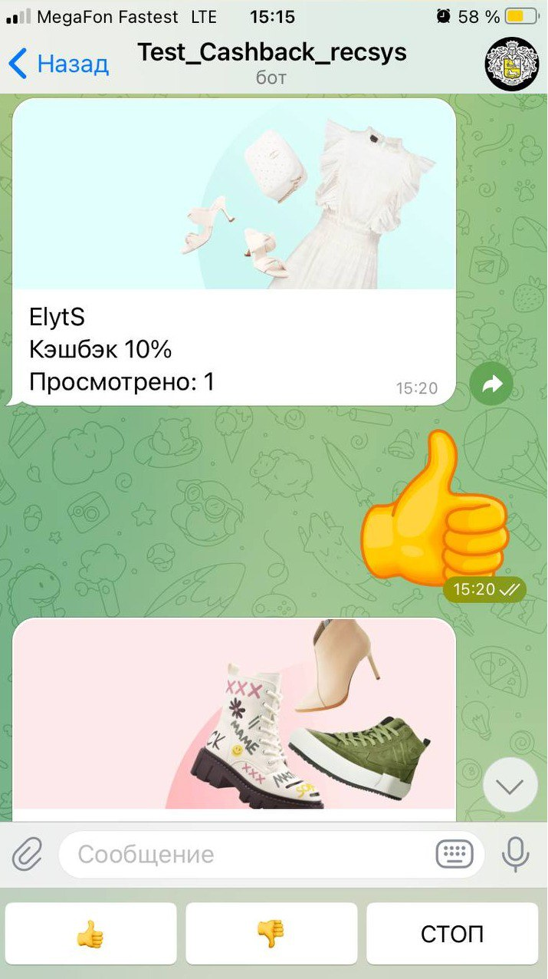
Создание ТГ-бота
Telebot
Стартовые вопросы
Обработка ввода
Режим лайк-дизлайк
Notes:
Пример пустого слайда
(используется если не один пример не подходит для внутренних страниц)

Slide 7
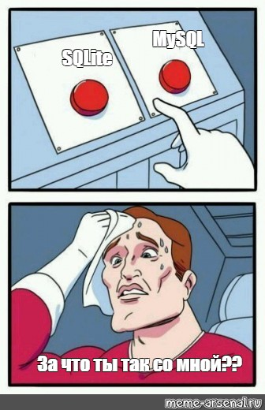
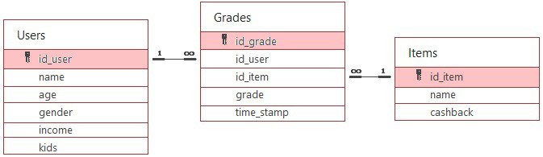
Создание базы данных
Архитектура БД
2. Выбор СУБД
Преимущества SQLite
Простота использования.
Низкие требования к ресурсам.
Notes:
Простота использования: SQLite легко интегрируется в приложение, так как не требует настройки отдельного сервера баз данных. Это упрощает разработку и развертывание бота.
Низкие требования к ресурсам: SQLite обладает небольшими системными требованиями и хорошо работает на ограниченных ресурсах, что полезно при развертывании MVP.
Локальное хранение данных: SQLite позволяет хранить данные локально на сервере, что уменьшает задержки при доступе к данным, что особенно важно для Telegram-ботов, где скорость ответов важна.

Slide 8
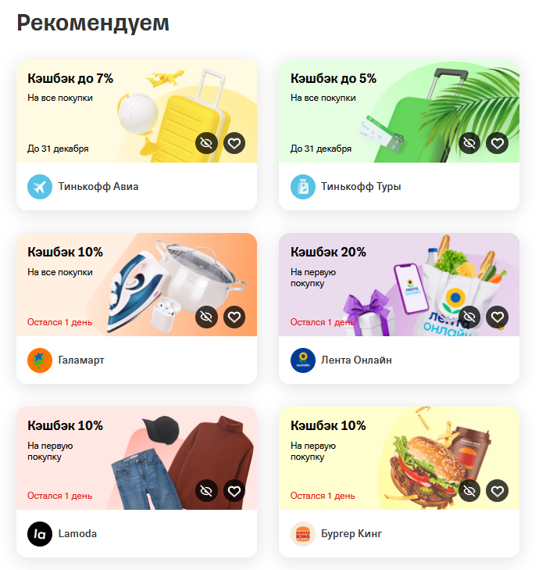
Парсинг кэшбеков
Парсинг HTML с помощью регулярных выражений;
Автоматическое скачивание всех изображений кэшбеков;
Автоматическое получение информации (название, процент) с кэшбеков;
Заполнение айтемов в БД.
Notes:
Пример пустого слайда
(используется если не один пример не подходит для внутренних страниц)

Slide 9
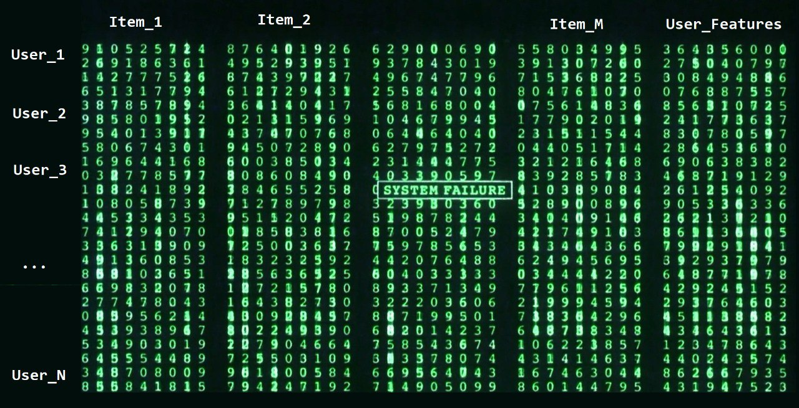
Формирование матрицы объекты-признаки
One-Hot-Encoding признаков юзеров:
возрастная группа
пол
заработок
наличие детей
Оценки айтемов юзерами (-1, 0, +1)
Notes:
Пример пустого слайда
(используется если не один пример не подходит для внутренних страниц)

Slide 10
Roadmap to Tinkoff
Мы молодцы!
9
10
11
Развертывание бота на сервере
Сбор пользовательских данных
Анализ данных
8
7
6
5
Добавление
категориальных юзеров
Добавление
бандитов
Разработка
рекомендательной
системы
Тестирование бота
на рандомных рекомендациях
1
2
3
4
Старт!
Создание
ТГ-бота
Создание
базы данных
Парсинг кэшбеков с сайта Тинькофф
Формирование матрицы
объекты-признаки
Notes:
Слайд-путь
Чтобы изменить данные следует работать путем копирования/перемещения/удаления
Текст вводите вручную

Slide 11
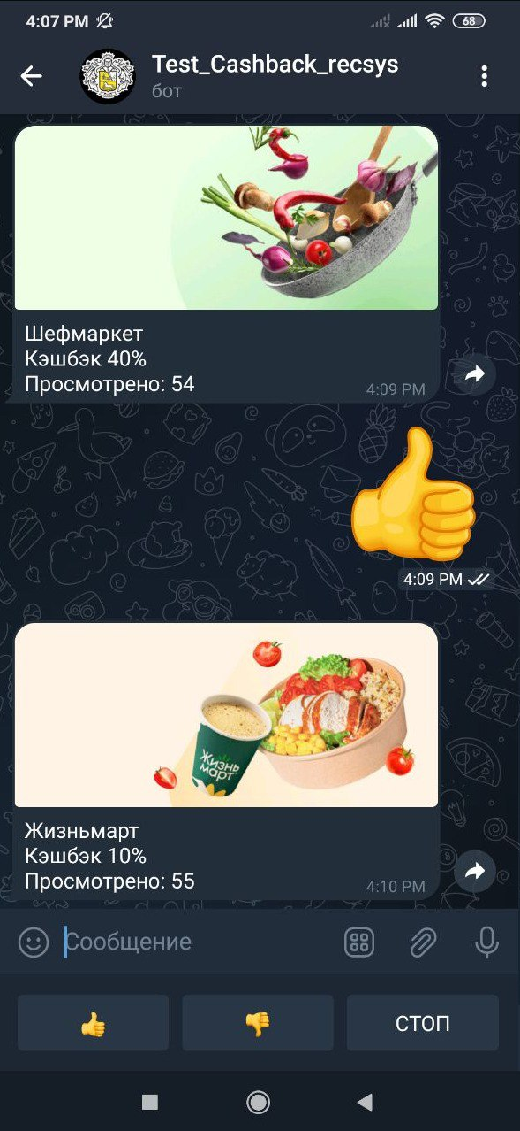
Тестирование на рандомных рекомендациях
Первым 15 пользователям даются случайные рекомендации
Notes:
Пример пустого слайда
(используется если не один пример не подходит для внутренних страниц)

Slide 12
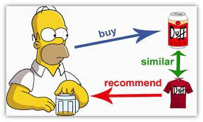
Реализация индивидуальных рекомендаций
Основной метод:
Item2Item KNN;
Применение многоруких бандитов
(эпсилон жадная стратегия);
3. Добавление категориальных юзеров
Notes:
Выбор данных подходов решает проблемы: Фильтр пузырька и Exploration vs Exploitation
Потому что мы в случайный момент подкидываем рандом реку и пользователь может выбраться из пузырька

Slide 13
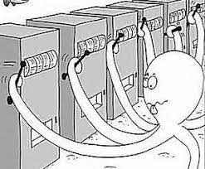
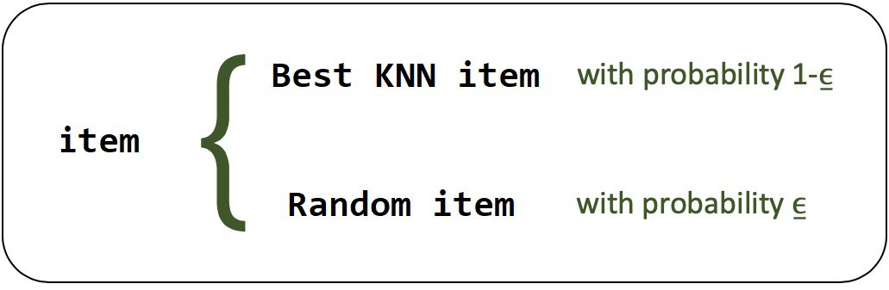
Применение многоруких бандитов
Notes:
Выбор данных подходов решает проблемы: Фильтр пузырька и Exploration vs Exploitation
Потому что мы в случайный момент подкидываем рандом реку и пользователь может выбраться из пузырька

Slide 14
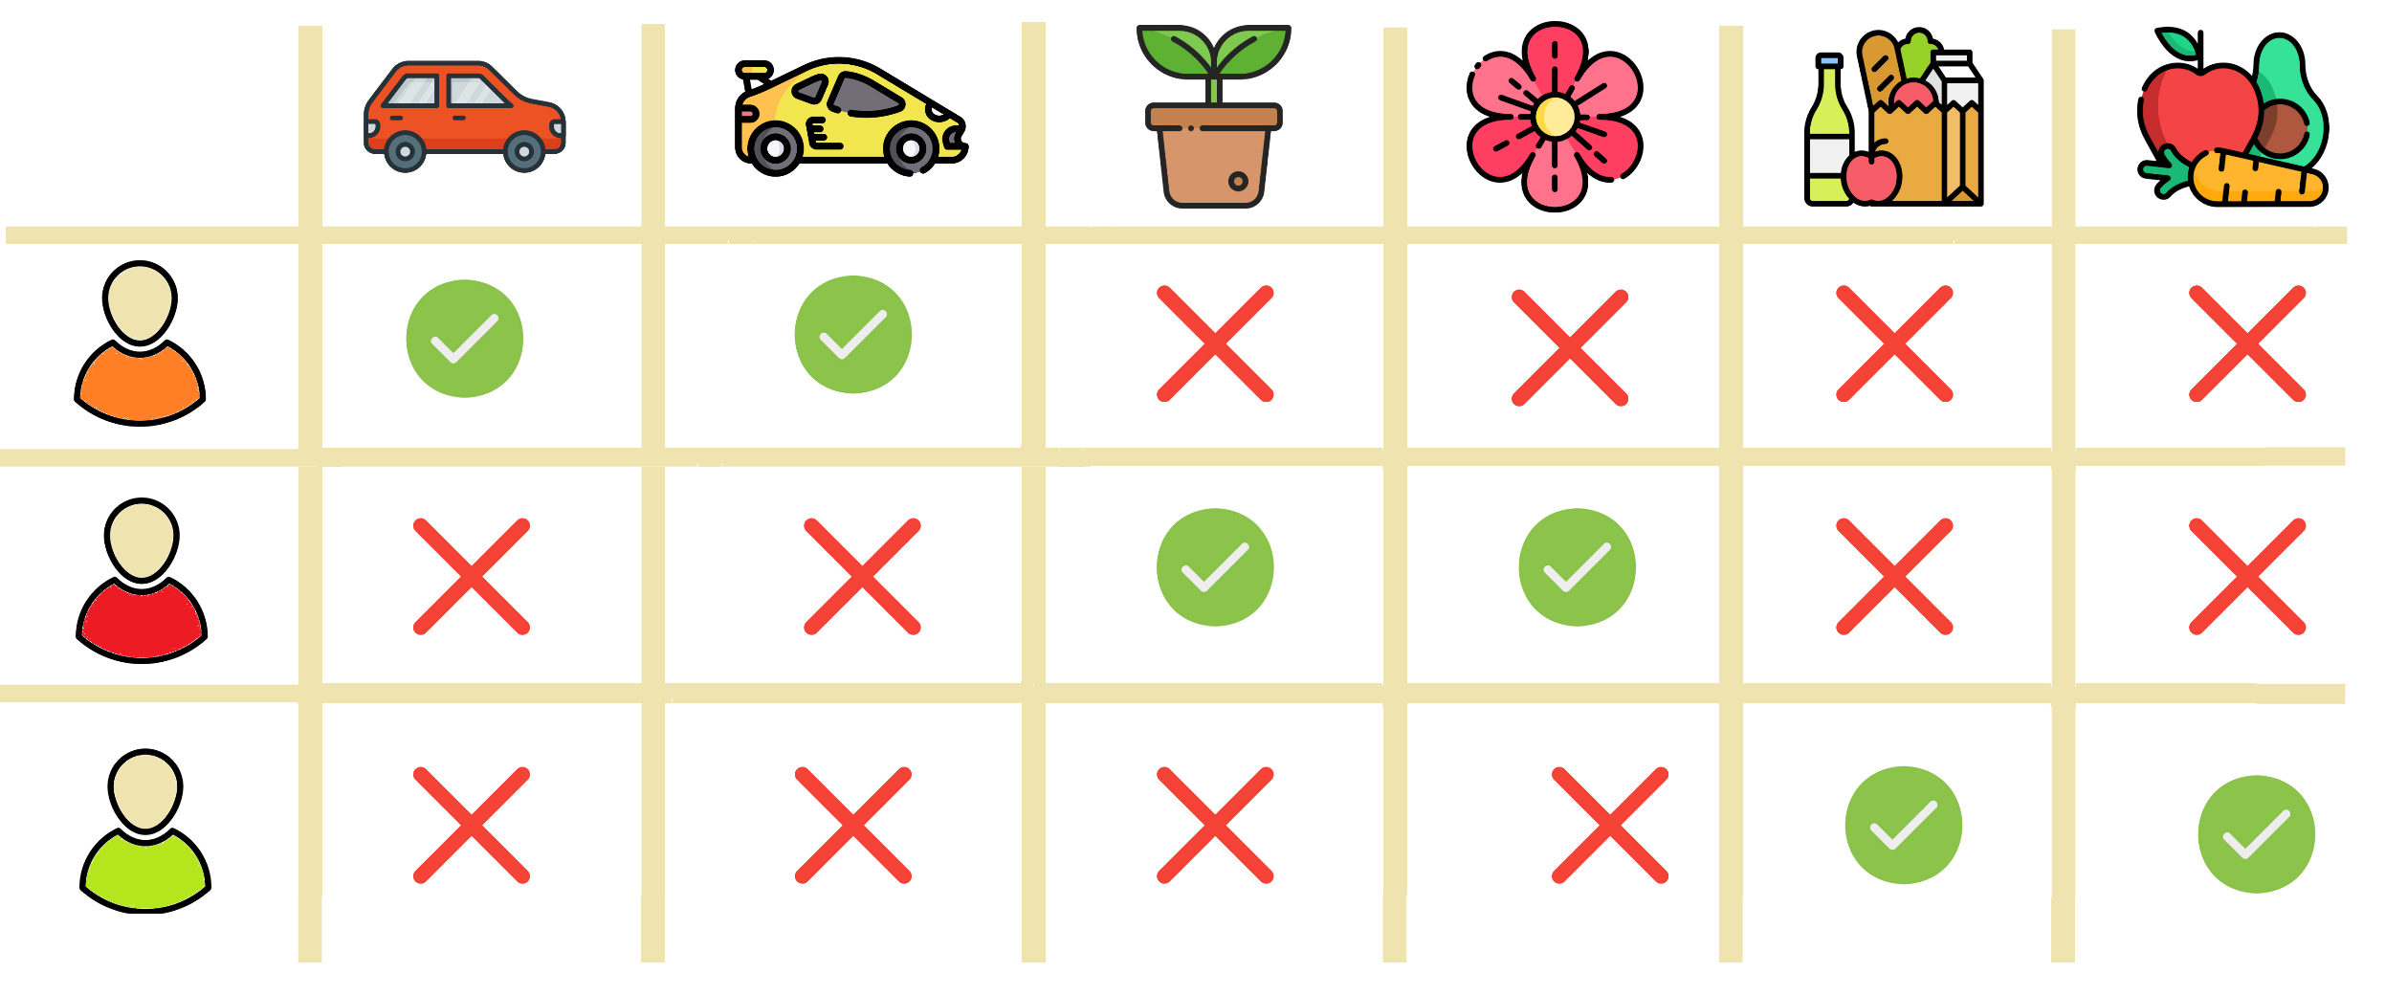
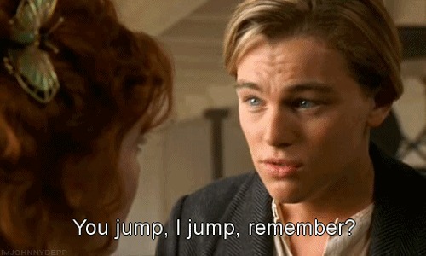
Добавление категориальных юзеров
Notes:
Выбор данных подходов решает проблемы: Фильтр пузырька и Exploration vs Exploitation
Потому что мы в случайный момент подкидываем рандом реку и пользователь может выбраться из пузырька

Slide 15
Roadmap to Tinkoff
Мы молодцы!
9
10
11
Развертывание бота на сервере
Сбор пользовательских данных
Анализ данных
8
7
6
5
Добавление
категориальных юзеров
Добавление
бандитов
Разработка
рекомендательной
системы
Тестирование бота
на рандомных рекомендациях
1
2
3
4
Старт!
Создание
ТГ-бота
Создание
базы данных
Парсинг кэшбеков с сайта Тинькофф
Формирование матрицы
объекты-признаки
Notes:
Слайд-путь
Чтобы изменить данные следует работать путем копирования/перемещения/удаления
Текст вводите вручную

Slide 16
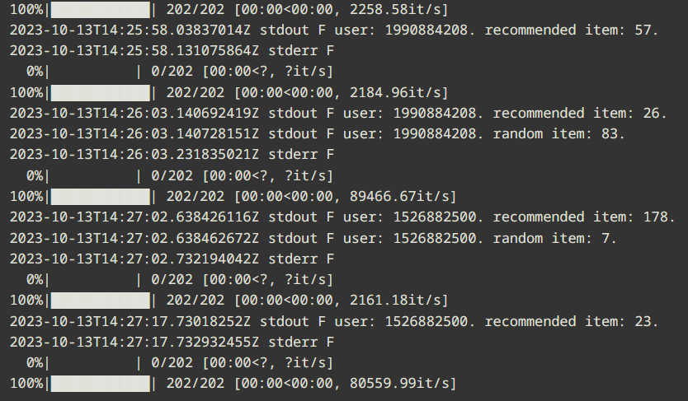
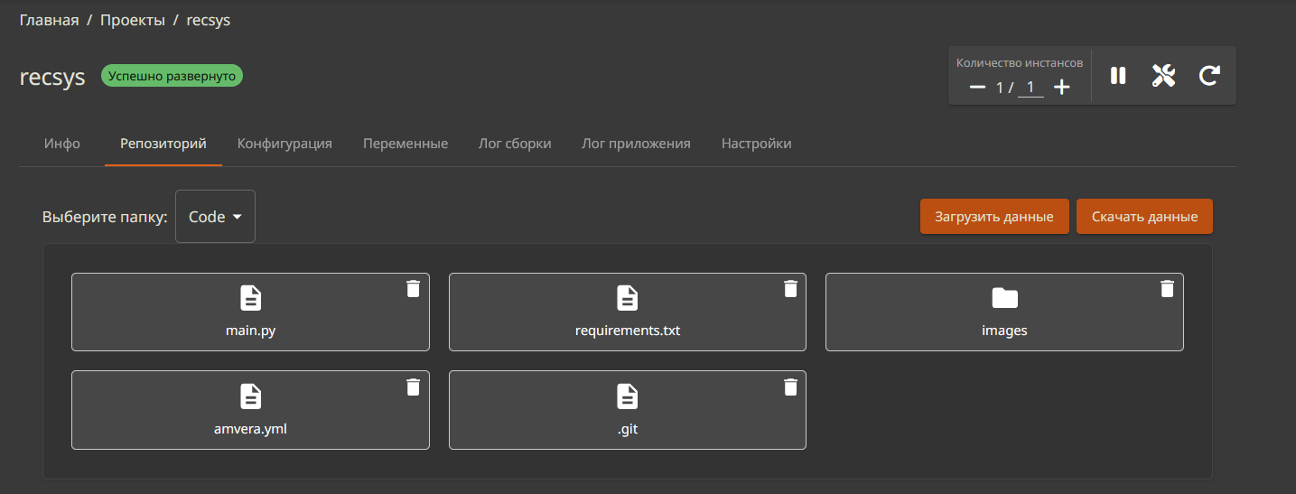
Развертывание на бесплатном сервере
Выбор сервера - Amvera
Развертывание Бота на сервере
Разбор ПОЧЕМУ БД НЕ ОБНОВЛЯЕТСЯ,
а бот работает… и исправление!
Notes:
Пример пустого слайда
(используется если не один пример не подходит для внутренних страниц)

Slide 17

Сбор данных
Notes:
QR code add

Slide 18
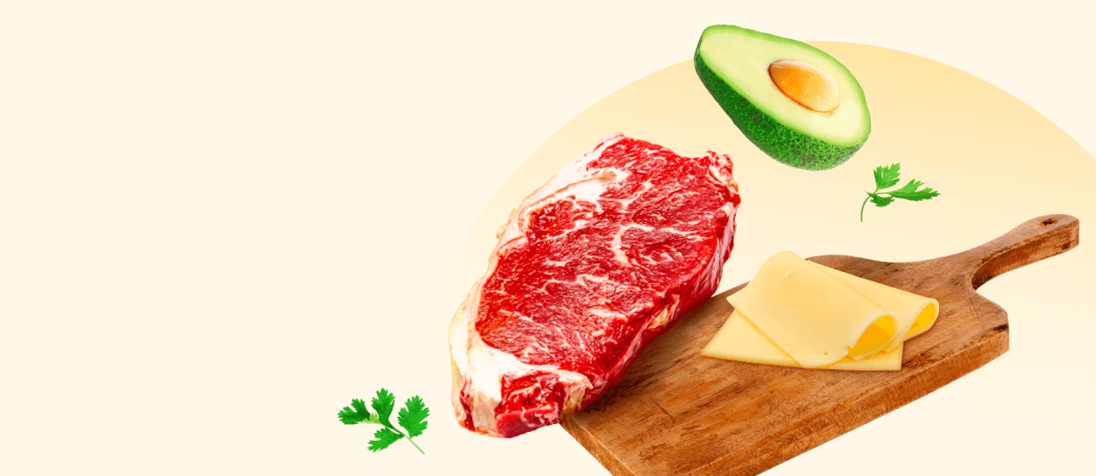




ТОП-5 ЛУЧШИХ предложений
КЭШБЕКОВ
Перекресток
87%
Магнит Доставка
83%
ЕАптека
82%
Лента Онлайн
82%
Вкусвилл
81%
Notes:
QR code add

Slide 19
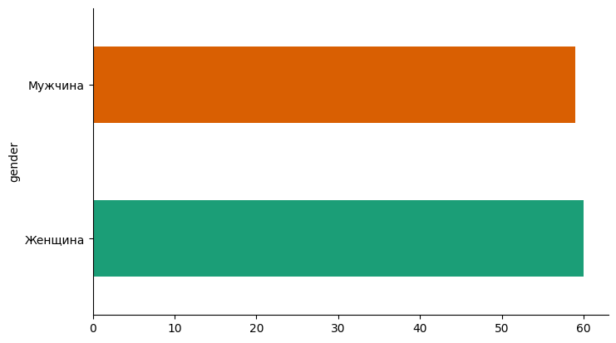
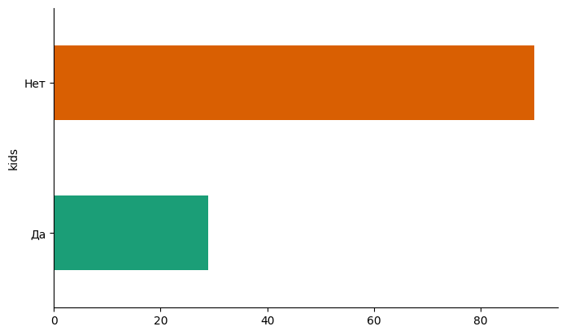
Статистика по нашей выборке
Notes:
QR code add

Slide 20
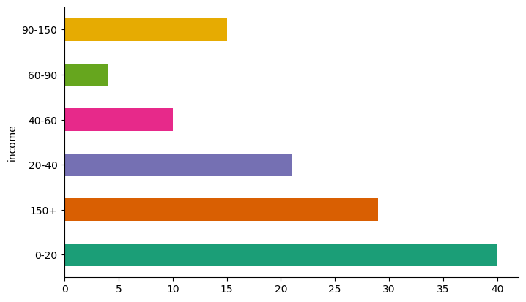
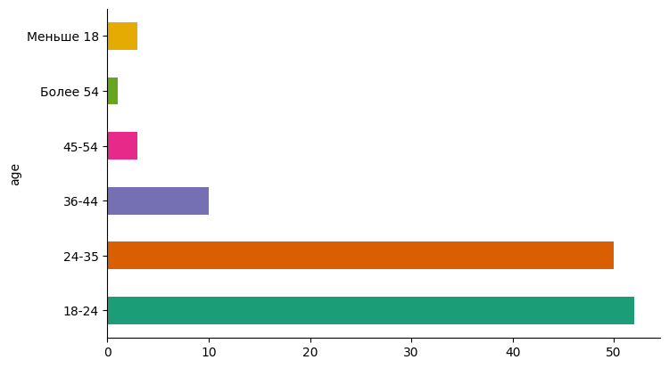
Статистика по обучающей выборке
Notes:
QR code add

Slide 21
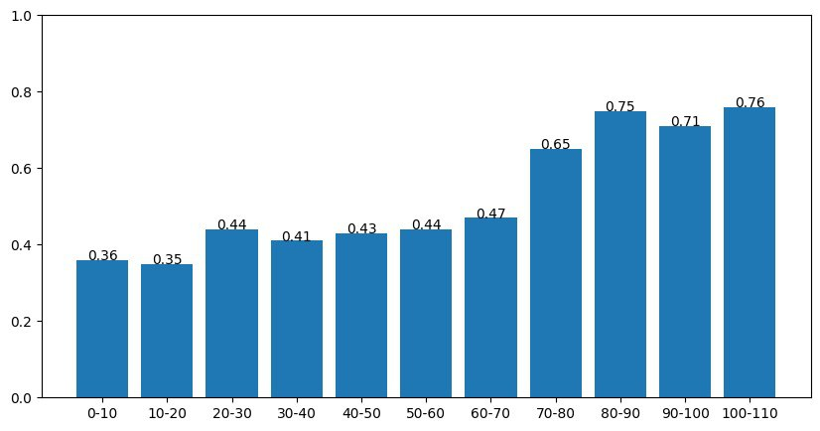
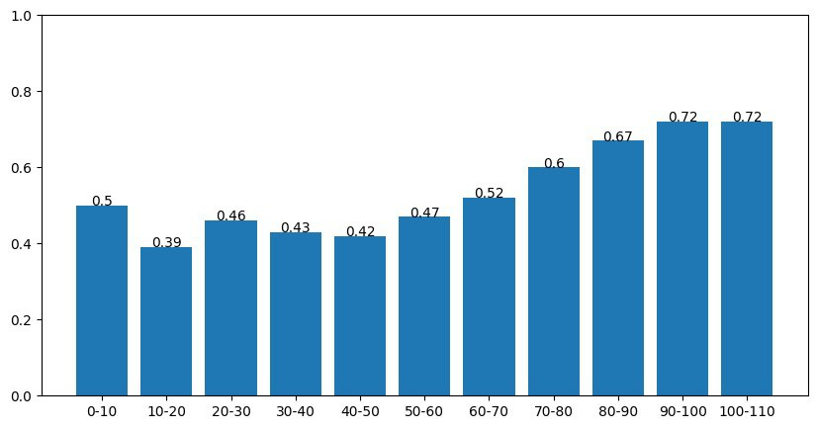
Доли лайкнутых рекомендаций усредненных
по последовательным группам пользователей
Усреднение оценок юзеров для
5 – 35 рекомендаций
Усреднение оценок юзеров по всем просмотренным рекомендациям
Notes:
QR code add

Slide 22
Отзывы о боте
ХОРОШИЕ ПРЕДЛОЖЕНИЯ, Я БЫ ВОСПОЛЬЗОВАЛАСЬ! МНОГО ВЫГОДЫ!
Интересный чат, все доступно
более точные попадания
На первый взгляд удобный бот, быстро предлагает варианты. Хотелось бы наверно разделение на каталоги еда одежда и тд раздельно
Бот понравился, много разных кэшбеков нашел для себя. Даже тех которых нет на моей карте (не отображаются)
Интресный бот. Можно выбирать скидки и кешбеки и примерно знать какие из них и где будут
Всё удобно. Хорошие предложения. Большие проценты кэшбэка
Notes:
QR code add

Slide 23
Суммаризация (отзывов CHAT GPT3.5)
Большинство пользователей считают чат-бот интересным и удобным.
Отмечается более точное попадание в интересы пользователей и подбор персонального кэшбека.
Есть положительные комментарии относительно предложений и выгоды, которую пользователи получают.
В некоторых отзывах упоминается недостаток в виде отсутствия описания к названию бренда или невозможности определения категории товаров.
Некоторые отзывы указывают на проблемы с открытием ссылок и неясностью некоторых предложений.
Много отзывов, где пользователи высоко оценивают уровень кэшбека.
Кое-кто отмечает ограничения, связанные с доступными магазинами в их городе.
Notes:
QR code add

Slide 24
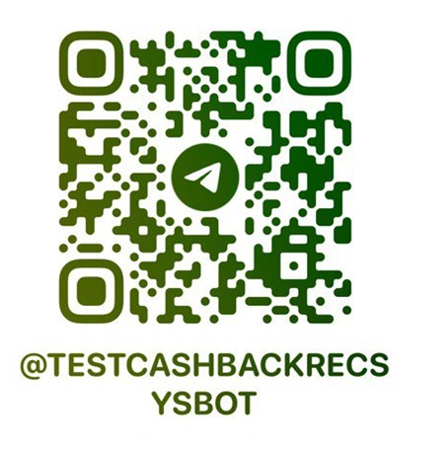
Выводы
Получилось создать MVP модель рекомендательной системы кэшбеков от Тинькофф
Качество модели и количество лайкнутых кэшбеков увеличивается с приходом новых пользователей
Положительные отзывы от пользователей

Slide 25
Он такой один!
Спасибо
за внимание!
Notes:
Слайд закрывающий презентацию

